Slide 1
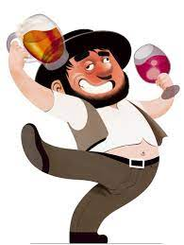
Sons que oferecem maior dificuldade
nh
VINHO
ATENÇÃO 👩🏻‍🏫
A personagem ilustrada representa o “Zé povinho” é uma personagem satírica de crítica social, criada por Rafael Bordalo Pinheiro e adoptada como personificação nacional portuguesa.
Ouça cada palavra, repita e volte a ouvir!
Sabias que os portugueses são os maiores consumidores de vinho no mundo?

Slide 2
Sons que oferecem maior dificuldade
lh
l
Ouça cada palavra, repita e volte a ouvir!

Slide 3
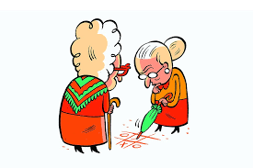
Sons que oferecem maior dificuldade
lh/l
ATENÇÃO 👩🏻‍🏫
Sabias que existe a expressão “do arco da velha” para dizer que uma coisa é muito antiga?
VELHAS
Ouça cada palavra, repita e volte a ouvir!

Slide 4
Ouça cada frase, repita e volte a ouvir!

Slide 5
TRAVA-LÍNGUAS
Lê cada trava-línguas em voz alta, várias vezes seguidas.
A cada leitura tenta ser mais rápido
A vaca malhada foi molhada por outra vaca molhada e malhada.
Um limão, mil limões, um milhão de limões.
A aranha arranha a rã. A rã não arranha a aranha.
A vida é uma sucessão sucessiva de sucessões que se sucedem sucessivamente sem cessar.

Slide 6
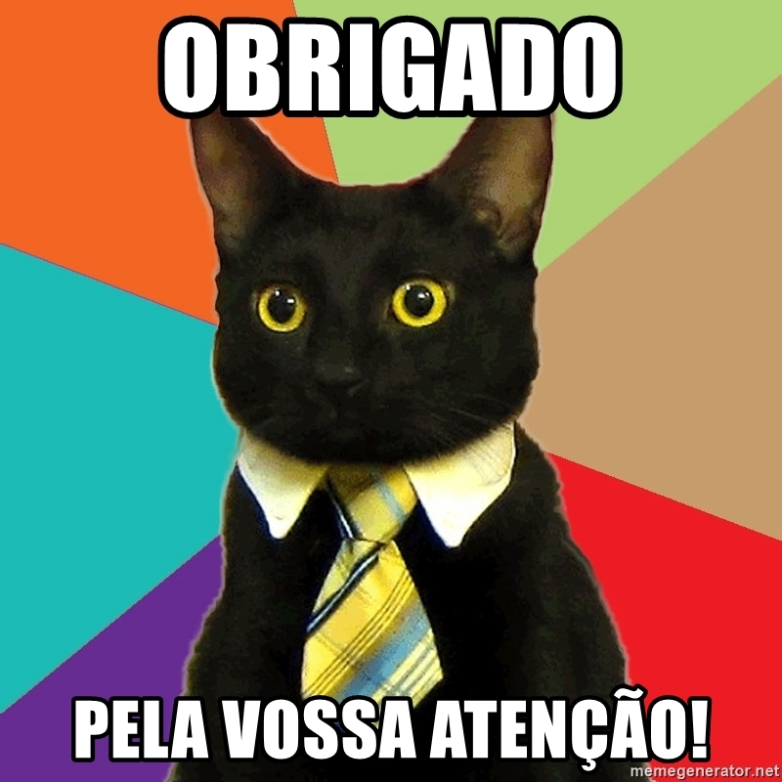
A
ATENÇÃO 👩🏻‍🏫 QUIZ
Obrigado ou Obrigada?

